Slide 1
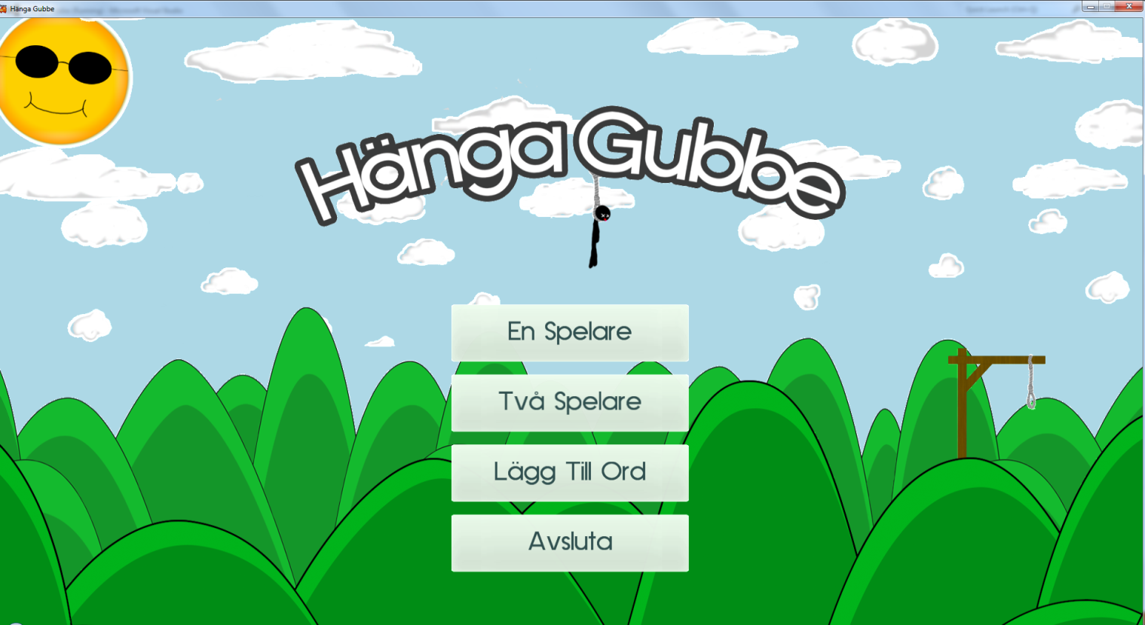
Hänga Gubbe
André T., Fabian S., Fredrik W., Martin N., Martin S.

Slide 2
Målsättning
Enkelt
Tydligt
Roligt

Slide 3
Grundkriterier 1/2
Användarvänligt gränssnitt
Positivt och lekfullt
Högt återspelningsvärde

Slide 4
Grundkriterier 2/2
Ska kunna köras på Windows 8
Ska fungera till de flesta skärmupplösningarna
Flera personer ska kunna spela tillsammans
Lätt för utvecklare att modifiera/lägga till kod

Slide 5
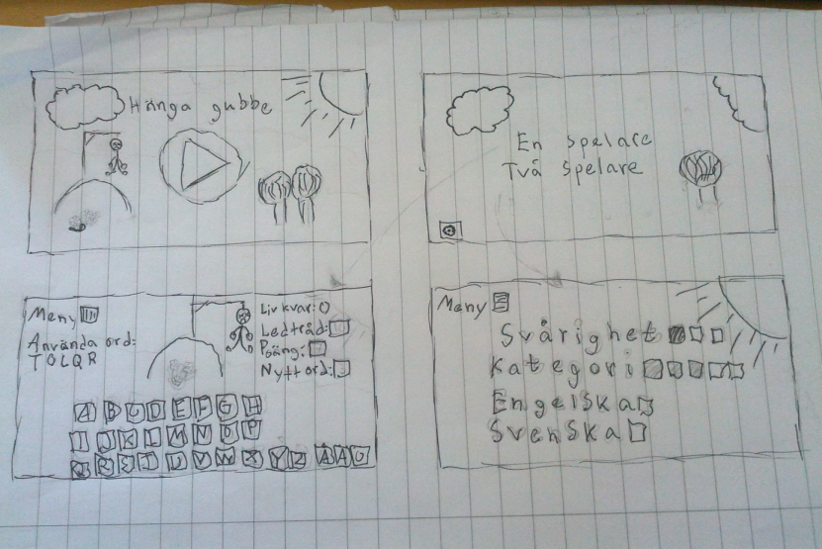
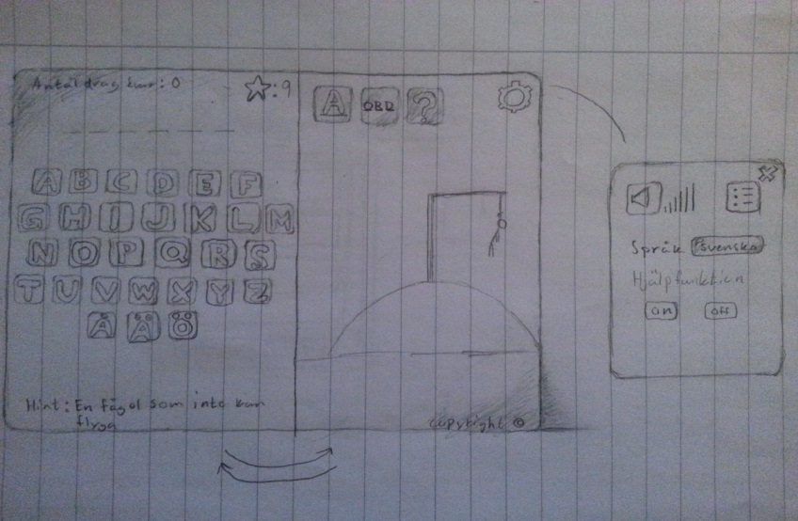
Process: analys
Gemensam brainstorming
Individuell konceptualisering
Beslut om konceptpresentation
Realisering tillsammans med kund

Slide 6


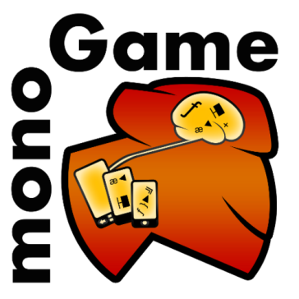

Process: design
Klassdiagram
Ordhantering
Verktyg
Visual Studio
MonoGame
C#
GitHub
Photoshop
Egen grafik

Slide 7
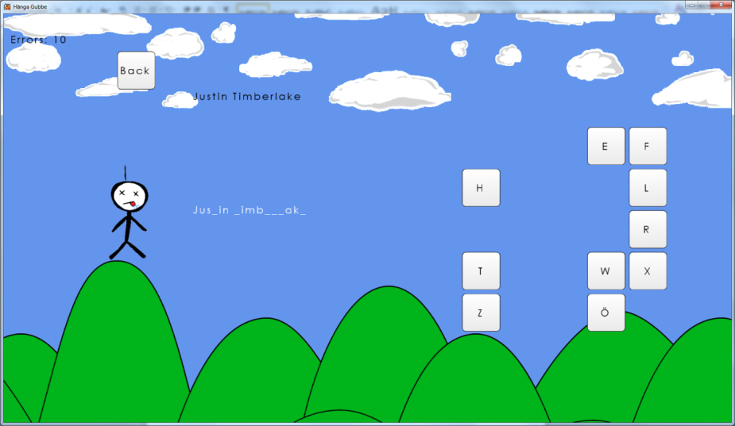
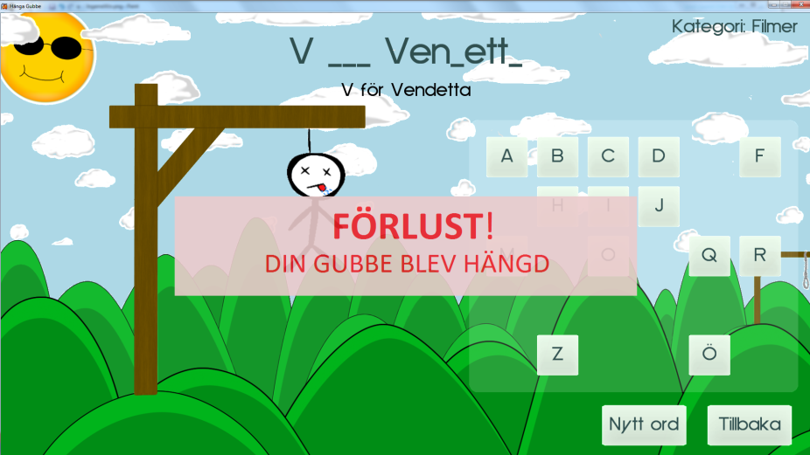
Process: implementation
Steg för steg
Ladda in ord
Spela med tangentbordet
Skapade ett touch keyboard
Började med grafik
Började med kategorier
Enkelt menysystem
Lägga in egna ord
Gjorde klart kategorierna
Gjorde klart menysystemet
Gjorde klart grafiken

Slide 8
Process: speltest
Självtester
Interna tester

